Slide 1
Anexo Clase de Pregrado de Hematopatología Universidad de Chile 2020
Dra. Leonor Moyano
Dr. José Manuel Herranz

Slide 3
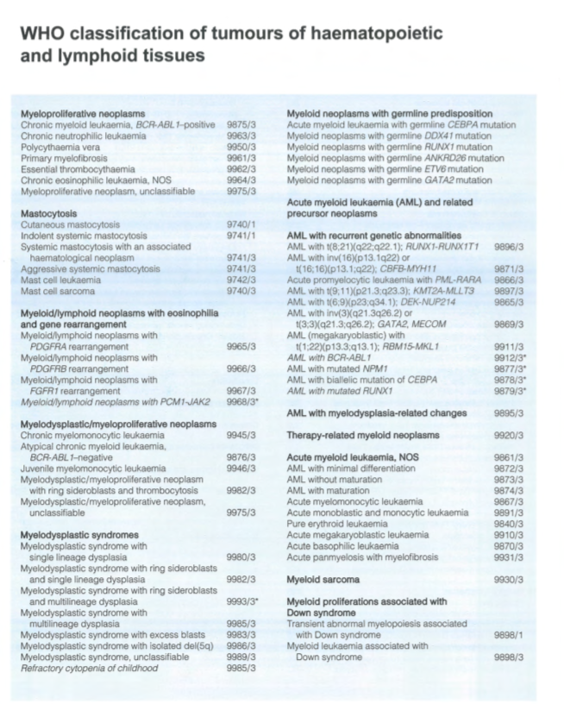
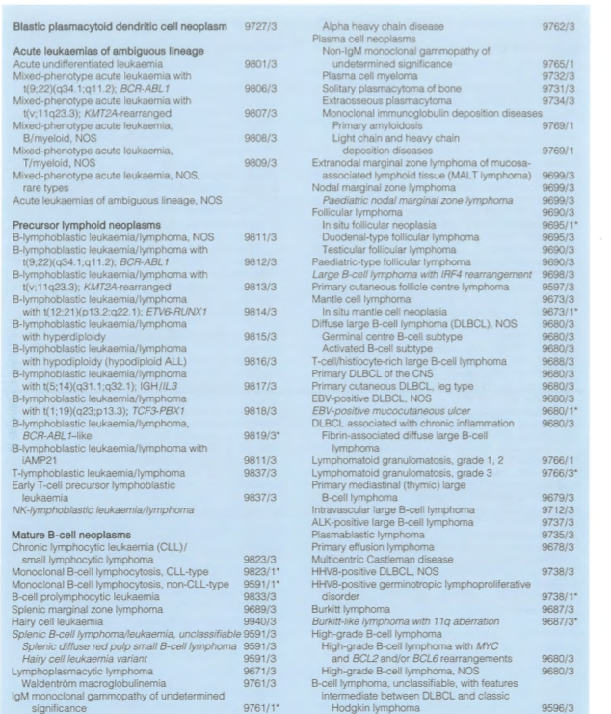
WHO Neoplasias Hematolinfáticas 2017
1
Notes:
La Clasificación de neoplasia de Linfonodos y hematopoyéticos se rige por la WHO en un trabajo colaborativo de especialistas americanos y europeos, de manera consensuada.
La clasificación incluye criterios clínicos, genéticos, morfológicos.
Cada entidad entonces responde a preguntas como tipo de tratamiento posibles y pronóstico.
En la medida que nuevos descubrimientos permitan crear tratamientos mas específicos se realizarán nuevas clasificaciones.
La idea de incluir esta clasificación es poner un panorama de la gran cantidad de enfermedades que enfrentamos en esta especialidad.
Neoplasias de la serie mieloide, Mastocitos, linfocitos, B Linfocitos T, Células NK.

Slide 4
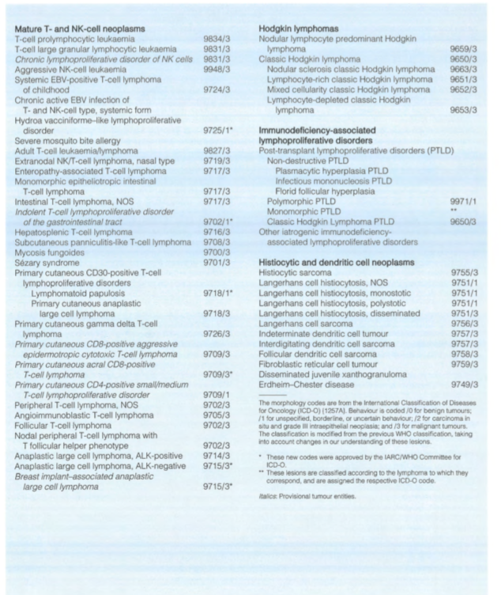
2

Slide 5
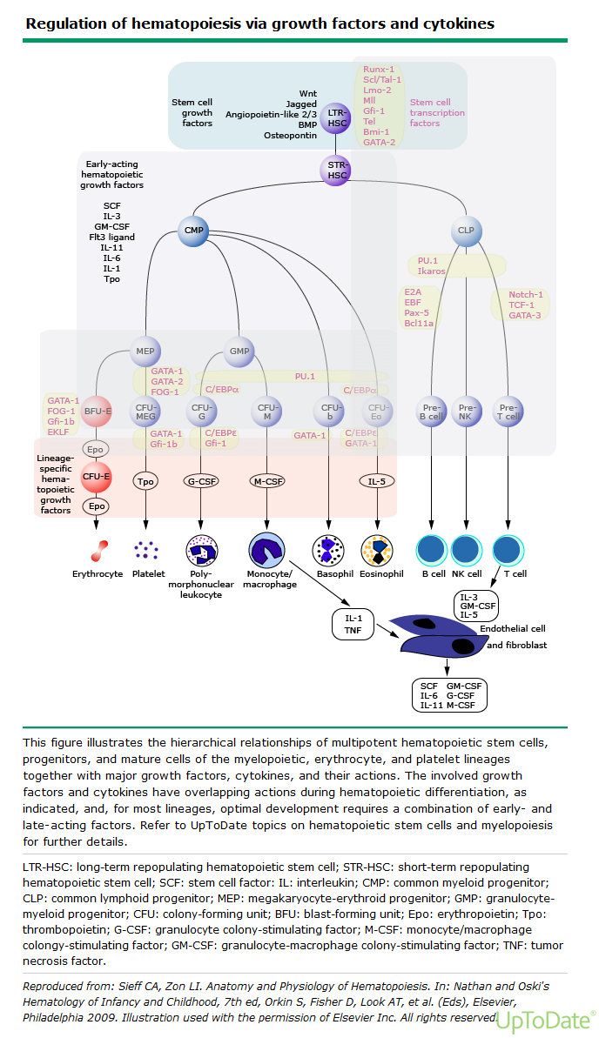
Notes:
La génesis celullar y el balance de la hematopoyesis y linfogénesis es extremadamente compleja y se adquieren nuevos conocimientos permanentemente.
Esta imagen muestra como a partir de una stem cell se diferencian las diferentes células del sistema hemolinfático. Se comisionan progresivamente y de manera muy específica en Serie mieloide que produce neutrófilos y megacariocitos. Serie eritroide los glóbulos rojos y los linfocitos.
Cada etapa tiene reguladores, promotores y check points para controlar si las células son adecuadas y si no van a apoptosis.
La vulneración de estos controles da origen a patologias. Aplasias, autoinmunidad, neoplasias…

Slide 6
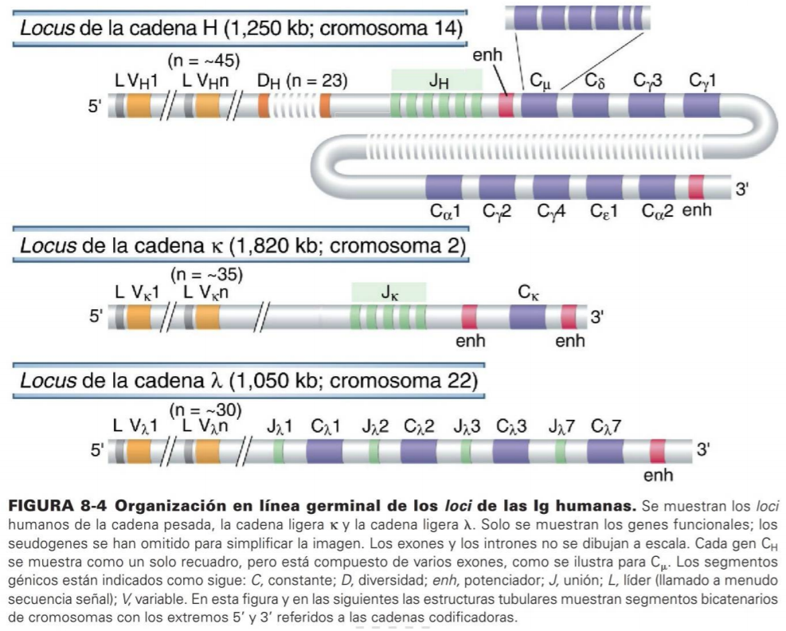
Genes del BCR
Organización de genes del BCR en línea germinal
BCR codificado por 3 locus, uno para la cadena ligera lamda, otro para kappa y uno para la cadena pesada
Cada locus consiste en múltiples secuencias que codifican regiones V, D y J y pocas secuencias que codifican regiones C.
Notes:
La variabilidad en la reconvinación de genes asegura una alta gama de anticuerpos mas o menos específicos

Slide 7
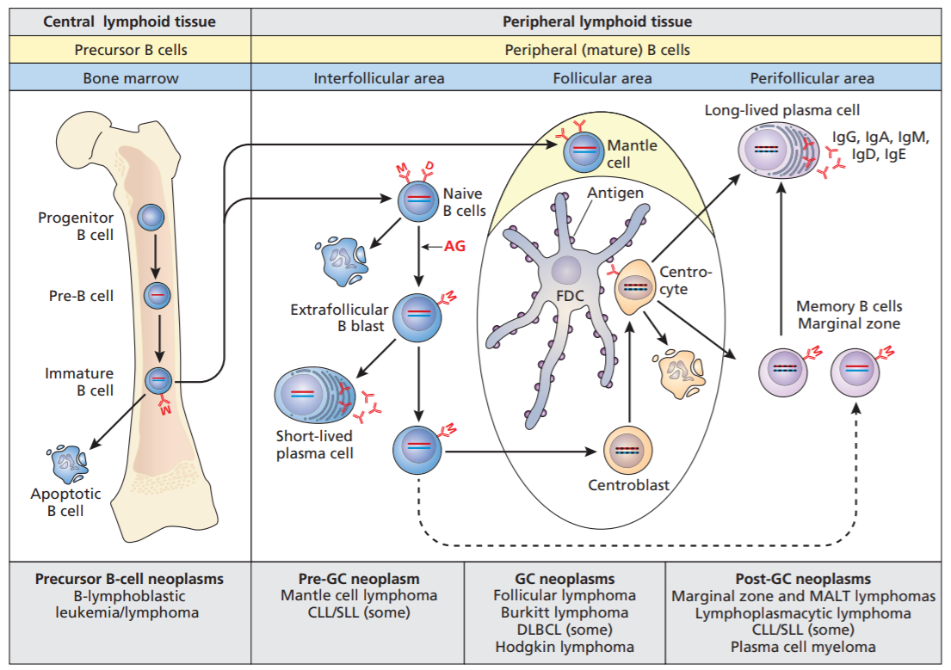
Notes:
Como ejemplo les muestro la maduración de linfocitos B. Esta ocurre por etapas, en la médula ósea, en el linfonodo y en los folículos de este. Dependiendo donde se produce la exposición a los antígenos la células adquiere anticuerpos que desencadenen respuestas mas o menos específicas.
Las alteraciones en estas etapas producen neoplasias carácterísticas asociadas a la diferenciación celular.
Ejemplo, si la alteración ocurre muy precoz en la maduración del linfocito, en la médula ósea se produce una leucemia linfobástica B.

